Slide 1
Barangolás Felvidék gyöngyszemei mentén
HAT-KP-1-2025/1-00 1466
előkészítő óra
2026. 04. 29.

Slide 2
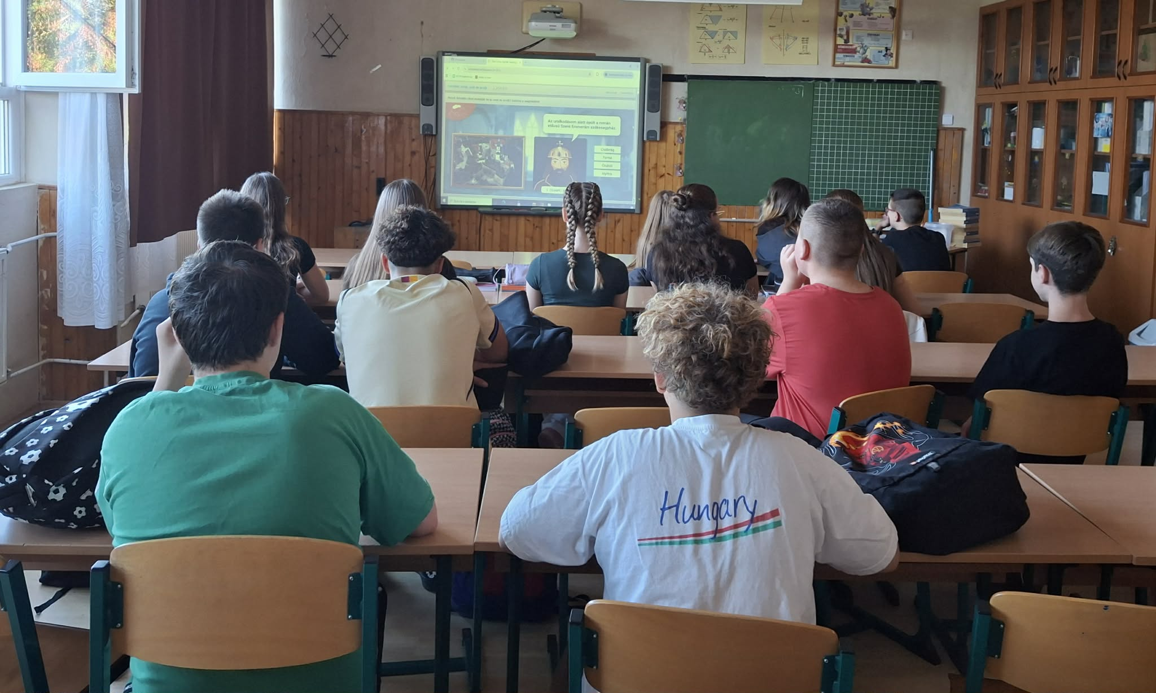
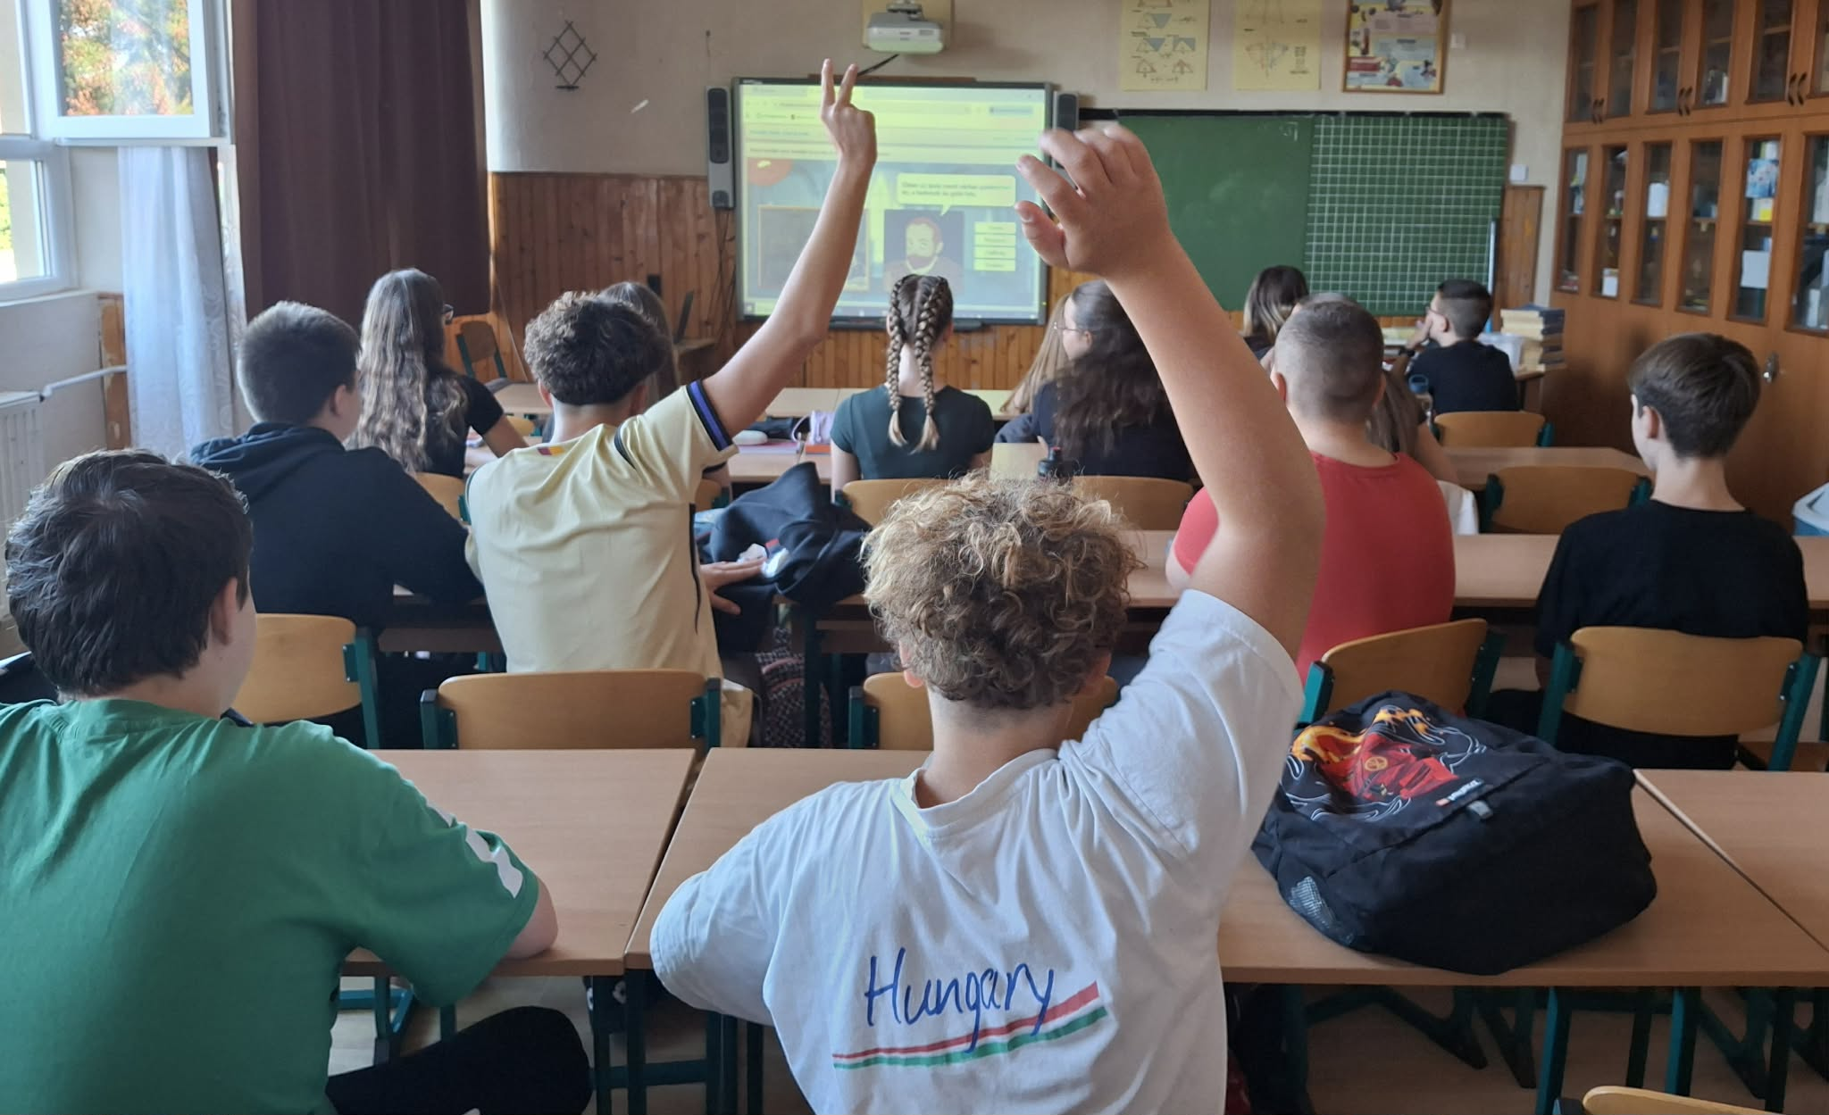

Slide 3
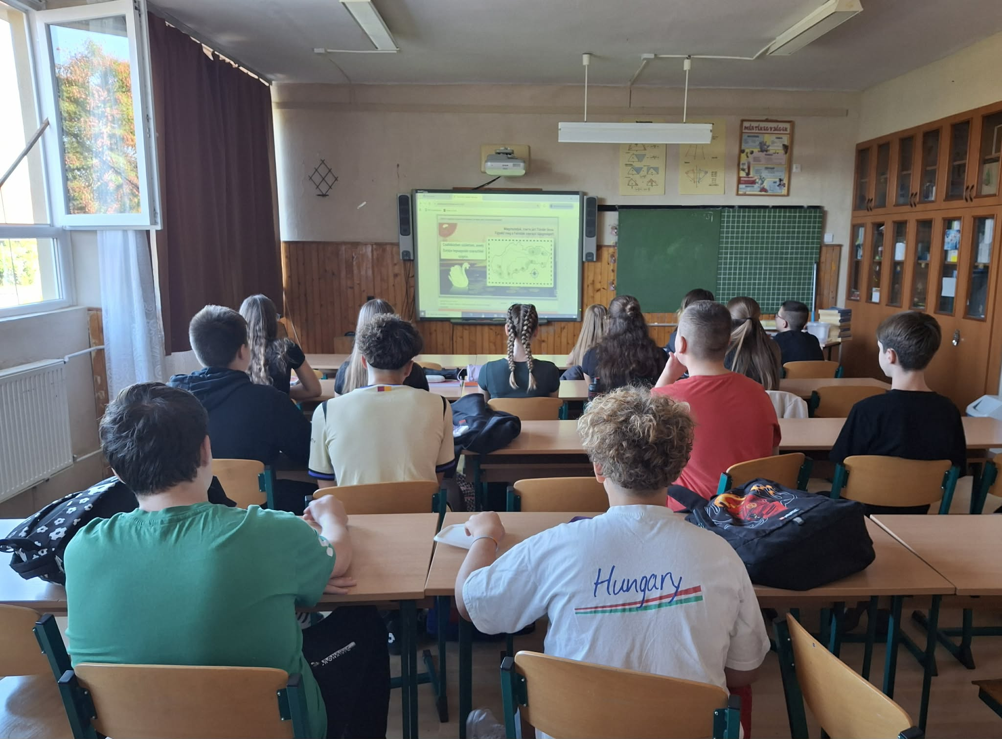
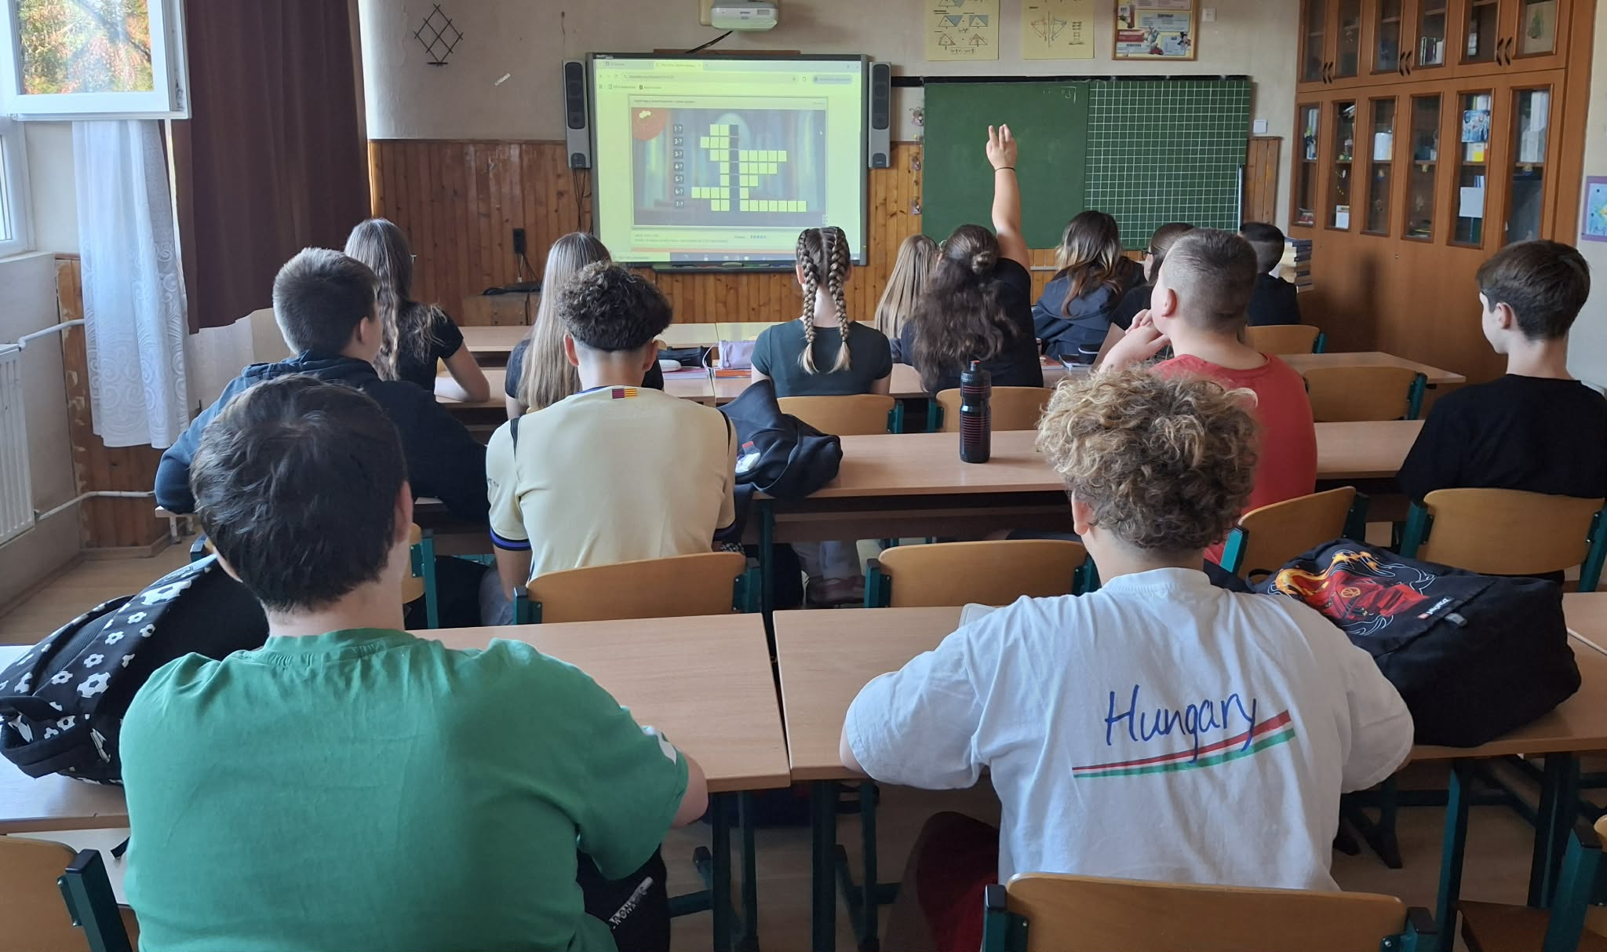
felhasznált, témához kapcsolódó információszerző játékok forrása:
https://www.okosdoboz.hu/hu-HU/hatarontuli#

